Slide 1

Sécurité
Pare-feu

Slide 2
Pare-feu
Politique de sécurité
DMZ
Fonctionnement général
Mise en place
Introduction
Catégories
Limites du pare-feu

Slide 3
Introduction

Slide 4
Introduction
Les pare-feu sont donc conçus pour isoler un réseau local privé des flammes de l'Internet
ou
de protéger la pureté des membres de son réseau local en leur interdisant l'accès aux tentations démoniaques de l'Internet.
;-)

Slide 5
Introduction
Lorsque Internet a été mis en place, la performance des transmissions de données a été privilégiée au dépend de la sécurité.
Or aujourd'hui, il faut compter avec un nombre croissant d'apprentis pirates qui passent leur temps à scruter les hôtes des autres dans l'espoir d'y déceler une faille afin de provoquer un plantage ou de tenter une intrusion.
Chaque hôte connecté au réseau Internet -- et d'une manière plus générale à n'importe quel réseau informatique -- est susceptible d'être victime d'une attaque d'un pirate informatique.
La méthodologie généralement employée par les pirates informatiques consiste à scruter le réseau -- en envoyant des paquets de données de manière aléatoire – à la recherche d'un hôte connecté pour ensuite chercher une faille de sécurité afin de l'exploiter et d'accéder aux données s'y trouvant.

Slide 6
Introduction
Les données dématérialisées prennent aujourd’hui de plus en plus de place dans le monde de l’entreprise. En effet, de moins en moins d’entreprises optent pour des supports matériels et toutes les données se retrouvent soit sur des serveurs internes soit dans des centres de données (datacenters) lorsqu’on fait appel au cloud.
Ceci facilite grandement le traitement des données, mais malheureusement aussi leur piratage.
Et les hackers sont de plus en plus nombreux.
En 2015 déjà, plus de 81 % des entreprises avaient déclaré avoir des problèmes de sécurité depuis des attaques extérieures. Et cela risque d’augmenter puisque Google prévoit, d’ici 2020, 5 milliards d’internautes sur les réseaux.
Et quand on sait que le nombre de hackers est proportionnel au nombre des internautes, cela peut faire peur.

Slide 7
Introduction
Risques
Les protocoles de la famille TCP/IP sont particulièrement ingénieux mais qui n‘ont pas vraiment été conçus avec un souci de sécurité. Des individus malintentionnés peuvent ainsi espionner les communications en interceptant les paquets de données dont le contenu n'est pas chiffré. Ce risque reste toutefois mineur dans le cas d'une connexion à Internet car les paquets sont susceptibles d'emprunter des chemins très différents.
Le risque le plus sérieux est celui de la provocation d’un déni de service ou d‘une intrusion chez un hôte distant, notamment si on dispose d'une adresse IP fixe : le pirate a alors tout son temps pour étudier le système et tenter d'y trouver une faille.
.

Slide 8
Introduction
Risques
Même si on dispose d'une adresse IP dynamique on n'est pas à l'abri : outre les logiciels permettant de balayer automatiquement des étendues d'adresses IP certains programmes trahissent l'adresse IP lorsque l'on est connecté.
L'idéal est de pouvoir surveiller chaque paquet de données entrant ou sortant en examinant ses données de contrôle: c'est ce que permet un pare-feu.
Comme la surveillance s'exerce au niveau TCP/IP les paquets hostiles ou simplement indésirables sont bloqués avant même que l'information originelle ne soit reconstituée.

Slide 9
Introduction
Risques
Un pare-feu (firewall) est un logiciel et/ou un matériel permettant de faire respecter la politique de sécurité du réseau, celle-ci définissant quels sont les types de communications autorisés sur ce réseau informatique. Il surveille et contrôle les applications et les flux de données (paquets).
Chaque hôte connecté à internet (et d'une manière plus générale à n'importe quel réseau informatique) est susceptible d'être victime d'une attaque d'un pirate informatique. La méthodologie généralement employée par le pirate informatique consiste à scruter le réseau (en envoyant des paquets de données de manière aléatoire) à la recherche d'une machine connectée, puis à chercher une faille de sécurité afin de l'exploiter et d'accéder aux données s'y trouvant.

Slide 10
Introduction
Cette menace est d'autant plus grande que l’hôte est connecté en permanence à internet pour plusieurs raisons …
l’hôte cible est susceptible d'être connectée sans pour autant être surveillée ;
l’hôte cible est généralement connectée avec une plus large bande passante ;
l’hôte cible ne change pas (ou peu) d'adresse IP.
Ainsi, il est nécessaire, autant pour les réseaux d'entreprises que pour les internautes qui possèdent une connexion Internet, de se prémunir des intrusions réseaux en installant un dispositif de protection.

Slide 11
Politique de sécurité

Slide 12
Politique de sécurité
Définition de la politique de sécurité
Une politique de sécurité c’est le fait d’exposer les besoins de l’entreprise (son utilisation d’Internet) et d’en déduire les règles qui lui permettent son bon fonctionnement, tout en sécurisant au maximum l’entreprise.
Pour une entreprise qui vend des meubles sur Internet, son besoin est d’avoir un serveur accessible depuis Internet. Les règles du pare-feu, ne doivent donc pas empêcher cette action.
C’est donc en concertation avec d’autres membres de l’entreprise que sera créée la politique de sécurité. L’administrateur système et cloud ne peut pas le faire seul.
Il doit se concerter avec tous les services de l’entreprise afin d’établir les services utilisés par l’entreprise sur le web et sur les serveurs de l’entreprise.

Slide 13
Politique de sécurité
Définition de la politique de sécurité
Il existe deux façons de procéder …
tout autoriser et bloquer les services dangereux ou
tout bloquer et autoriser les services nécessaires à l’entreprise.
C’est cette dernière stratégie qui est la plus employée.
La politique de sécurité englobe, en plus des règles de pare-feu, les bons usages des utilisateurs du réseau. On appelle cela la sensibilisation et elle n’est pas de moindre importance.

Slide 14
Politique de sécurité
Bloquer tout et autoriser petit à petit
La politique de sécurité commence donc comme ceci … tout est interdit !
On autorisera, petit à petit, ce qui est requis par les différents services de l’entreprise.
Par exemple, un service a conclu que …
Les utilisateurs ont besoin d’accéder au Web --> Ouverture du port HTTP ;
Les utilisateurs ont besoin d’accéder à leurs courriels --> Ouverture des ports POP ou IMAP ;
Le serveur doit être accessible depuis Internet --> Ouverture du port HTTP.

Slide 15
Politique de sécurité
Bloquer tout et autoriser petit à petit
La politique de sécurité consistera donc à interdire tout sauf les protocoles …
HTTP ;
POP ;
IMAP.
Il est évidemment possible d'affiner cela, en définissant sur quels sites les utilisateurs ont le droit d’aller, ou plutôt leur interdire certains sites.
Définir des utilisateurs avec des droits différents, si par exemple l’équipe R&D a besoin de télécharger certains fichiers, on les regroupera et leurs autorisera le téléchargement FTP, mais il restera bloqué pour les autres utilisateurs.

Slide 16
Politique de sécurité
Bloquer tout et autoriser petit à petit
De plus, si le réseau interne est composé de plusieurs sous-réseaux (un réseau composé des serveurs et un pour les utilisateurs par exemple), il faudra établir quels utilisateurs ont le droit d’accéder au réseau des serveurs et si les serveurs ont le droit d’accéder aux autres réseaux.
Il n’y a pas de règles prédéfinies, chaque entreprise a un besoin particulier que l’on devra comprendre et analyser.
Cette politique de sécurité est la base du travail d’un architecte réseau. Si elle est mal conçue, le reste du travail, même s’il est bien fait, reposera sur de mauvaises bases et risque de ne pas fonctionner ou de ne pas être suffisamment protecteur.

Slide 17
Fonctionnement général

Slide 18
Fonctionnement général
Le pare-feu est jusqu'à ces dernières années considéré comme une des pierres angulaires de la sécurité d'un réseau informatique (il perd en importance au fur et à mesure que les communications basculent vers le HTTP sur TLS, court circuitant tout filtrage). Il permet d'appliquer une politique d'accès aux ressources réseau (serveurs).
Il a pour principale tâche de contrôler le trafic entre différentes zones de confiance, en filtrant les flux de données qui y transitent. Généralement, les zones de confiance incluent Internet (une zone dont la confiance est nulle) et au moins un réseau interne (une zone dont la confiance est plus importante).
Le but est de fournir une connectivité contrôlée et maîtrisée entre des zones de différents niveaux de confiance, grâce à l'application de la politique de sécurité et d'un modèle de connexion basé sur le principe du moindre privilège.

Slide 19
Fonctionnement général
Le filtrage se fait selon divers critères.
Les plus courants sont …
l'origine ou la destination des paquets (adresse IP, ports TCP ou UDP, interface réseau, …) ;
les options contenues dans les données (fragmentation, validité, ...) ;
les données elles-mêmes (taille, correspondance à un motif, ...) ;
les utilisateurs pour les plus récents.
Un pare-feu fait souvent office de routeur et permet ainsi d'isoler le réseau en plusieurs zones de sécurité appelées zones démilitarisées ou DMZ.
Ces zones sont séparées suivant le niveau de confiance qu'on leur porte.

Slide 20
Fonctionnement général
Enfin, le pare-feu est également souvent situé à l'extrémité de tunnel IPsec ou TLS.
L'intégration du filtrage de flux et de la gestion du tunnel est en effet nécessaire pour pouvoir à la fois protéger le trafic en confidentialité et intégrité et filtrer ce qui passe dans le tunnel.

Slide 21
Fonctionnement général
Pare-feu
Un pare-feu (appelé aussi coupe-feu, garde-barrière), est un système permettant de protéger un hôte ou un réseau d'hôte des intrusions provenant d'un réseau tiers (notamment internet). Le pare-feu est un système permettant de filtrer les paquets de données échangés avec le réseau, il s'agit ainsi d'une passerelle filtrante comportant au minimum les interfaces réseau suivante …
une interface pour le réseau à protéger (réseau interne) ;
une interface pour le réseau externe.

Slide 22
Fonctionnement général
Pare-feu
Le système pare-feu est un système logiciel, reposant parfois sur un matériel réseau dédié, constituant un intermédiaire entre le réseau local (ou l’hôte local) et un ou plusieurs réseaux externes. Il est possible de mettre un système pare-feu sur n'importe quel hôte et avec n'importe quel système pourvu que …
l’hôte soit suffisamment puissant pour traiter le trafic ;
le système soit sécurisé ;
aucun autre service que le service de filtrage de paquets ne fonctionne sur le serveur.
Dans le cas où le système pare-feu est fourni dans une boîte noire « clé en main », on utilise le terme d'« appliance ».

Slide 23
Fonctionnement général
Pare-feu
Un système pare-feu contient un ensemble de règles prédéfinies permettant …
d'autoriser la connexion (allow) ;
de bloquer la connexion (deny) ;
de rejeter la demande de connexion sans avertir l'émetteur (drop).
L'ensemble de ces règles permet de mettre en œuvre une méthode de filtrage dépendant de la politique de sécurité adoptée par l'entité.

Slide 24
Fonctionnement général
Pare-feu
On distingue habituellement deux types de politiques de sécurité permettant …
soit d'autoriser uniquement les communications ayant été explicitement autorisées :
soit d'empêcher les échanges qui ont été explicitement interdits.
La première méthode est sans nul doute la plus sûre, mais elle impose toutefois une définition précise et contraignante des besoins en communication.

Slide 25
Fonctionnement général
Pare-feu
Les pare-feu ont principalement trois objectifs …
Maintenir des personnes dehors Pour se protéger des malveillances externes, les pare-feu permettent d'écarter divers intrus comme …
les curieux qui génèrent du trafic, qui font plus de peur que de mal mais qui quelquefois finissent par coûter cher ;
les vandales, ceux qui veulent embêter pour embêter (saturation de liaisons, saturation de CPU, corruption de données, mascarade d'identité, ...) ;
les espions (problème de confidentialité de l'information).

Slide 26
Fonctionnement général
Pare-feu
Les pare-feu ont principalement trois objectifs …
Maintenir des personnes à l'intérieur Les pare-feu ont également pour objectif d'éviter la fuite d’information non contrôlée vers l’extérieur.
Contrôler les flux Tous les flux du trafic entre le réseau interne et externe doivent être surveillés. Cela permet par exemple d'avoir une vue de la consommation Internet des différents utilisateurs internes et de bloquer l'accès à certains sites contenant des informations illégales. Les gardes-barrière effectuant un filtrage applicatif peuvent effectuer des vérifications sur les courriels reçus et donc interdire le pourriel (spam). Enfin, un pare-feu permet un audit de façon centrale du trafic pour aider à prévoir les évolutions du réseau.

Slide 27
Fonctionnement général
En pratique Filtrage des adresses IP et des ports
Pour étudier le fonctionnement des règles d’un pare-feu sur les couches réseau et transport, on utilisera un pare-feu connu, simple et efficace, c’est-à-dire iptables.
iptables est un module du noyau Linux depuis la version 2.4.
Il est un pare-feu qui se base sur la couche réseau et la couche transport.

Slide 28
Fonctionnement général
En pratique Filtrage des adresses IP et des ports
Lorsque le paquet arrive sur le pare-feu, après avoir été envoyé vers sa destination par le routeur, il peut prendre deux chemins, appelés chaînes …
INPUT, si le paquet lui est destiné ou
FORWARD, si le paquet ne fait que traverser le pare-feu vers un autre terminal.
Un paquet émis par le pare-feu va quant à lui passer par la chaîne OUTPUT.

Slide 29
Fonctionnement général
En pratique Filtrage des adresses IP et des ports
Voici un petit algorithme explicatif …
SI le paquet est à destination du pare-feu ALORS il passe par la chaîne INPUT SI il n’est pas rejeté ALORS il est transmis au processus destinataire SINON SI le paquet est destiné à un autre terminal ALORS il passe par la chaîne FORWARD SI il n’est pas rejeté ALORS il est transmis au terminal destinataire.

Slide 30
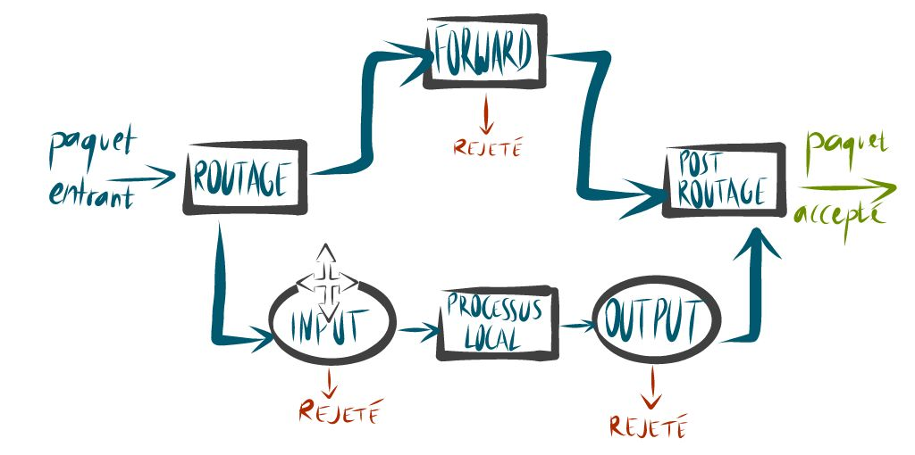
Fonctionnement général
En pratique Filtrage des adresses IP et des ports

Slide 31
Fonctionnement général
En pratique Filtrage avec iptables
Afin de filtrer ses paquets, iptables se base sur plusieurs propriétés du paquet dont …
l’entête IP ;
les entêtes ICMP, TCP ou UDP.
Iptables, se basant sur ce datagramme, peut filtrer les paquets sur tout ce qui compose la structure du datagramme.

Slide 32
Fonctionnement général
En pratique Filtrage avec iptables
On s’intéresse plus particulièrement …
Pour l’entête IP …
Aux drapeaux (flags), pour la fragmentation
Aux protocoles (en général TCP, UDP ou ICMP)
À l’adresse source et destination.
Pour l’entête source ou destination …
Aux ports source et destination ;
Aux drapeaux (flags) pour le protocole TCP.

Slide 33
Fonctionnement général
En pratique Filtrage avec iptables
Une règle de filtrage pourra donc par exemple être …
Interdire les paquets avec adresses source 192.168.1.100 ;
Interdire les paquets avec adresses destination 192.168.1.100 ;
Interdire les paquets TCP ;
Interdire les paquets UDP ;
Interdire les paquets avec port de destination TCP 22 (pour la connexion SSH).
Toutes ces règles peuvent bien sûr aussi être autorisées et ajoutées les unes aux autres :
Autoriser les paquets TCP avec adresse destination 192.168.1.100 sur le port 22.
Interdire les paquets UDP avec adresse source 192.168.1.100.
Chacune de ces règles peuvent être appliquées aux trois chaînes …
INPUT, OUTPUT et FORWARD.

Slide 34
Fonctionnement général
En pratique Lecture des règles, une par une
Ces règles sont séquentielles, c’est-à-dire qu’elles sont lues dans l’ordre, l’une après l’autre.
Si un paquet est l’objet d’une règle qui le concerne, acceptation ou refus, la lecture s’arrête.
C’est pour cette raison que les règles les plus globales doivent être placées à la fin, alors que les règles les plus fines, elles, doivent être placées au début.
Le risque majeur est qu’une règle globale englobe justement une règle plus fine qui ne sera jamais lue.
Ce qu'il est permis de faire avec un pare-feu traditionnel est donc de lire l’en-tête d’un paquet. C’est un peu comme lire le titre d’un livre, mais sans avoir accès à son contenu.

Slide 35
Fonctionnement général
En pratique Filtrage au niveau applicatif
Filtrer une application, aussi appelé Inspection Approfondie des Paquets (Deep packet inspection ou DPI), permet donc de lire le livre, c’est-à-dire de filtrer au niveau de la couche application du modèle OSI.
C’est le rôle d’une architecture proxy.
Cela veut dire qu’en tant qu’administrateur infrastructure et cloud, on pourra voir si un virus est téléchargé, ou si un utilisateur utilise le téléchargement à l’aide de torrents et donc, si nécessaire, le lui interdire.

Slide 36
Fonctionnement général
En pratique Filtrage au niveau applicatif
Le DPI est encore à son commencement, contrairement au pare-feu de type Iptables qui est aujourd’hui éprouvé. L’une des techniques qu’il utilise pour contrôler le réseau est empruntée au monde des antivirus : l’empreinte.
Le constructeur du DPI analyse des attaques, comme les pourriels (spams), les virus, ou des types de trafic, comme celui de Facebook, YouTube ou des logiciels de téléchargements à l’aide de torrents. Cette analyse lui permet d’établir une empreinte (une signature) pour chaque type de trafic.
Il enregistre ensuite ses empreintes dans la base de données du pare-feu. Ce dernier est donc en mesure de savoir ce qui se passe sur le réseau en analysant le trafic et en le comparant aux empreintes fournies par le constructeur.

Slide 37
Fonctionnement général
En pratique Filtrage au niveau applicatif
L’avantage de cette technique est que cela facilite énormément le travail. Analyser le trafic pour un administrateur est simplement impossible, surtout lorsque la bande passante augmente en permanence.

Slide 38
Fonctionnement général
En pratique Filtrage au niveau applicatif
L'inconvénient est que le vendeur se doit de mettre à jour régulièrement sa base de données, car les pirates ne sont pas idiots et changent leur façon de procéder afin de modifier leurs empreintes, ce qui n’est pas trop le cas pour des sites comme Facebook ou Youtube.
Le deuxième gros défaut est qu’une telle analyse demande de grandes ressources machine. Ce n’est pas parce qu’il est possible de configurer du DPI sur un routeur que cela fonctionnera. Il faut penser à adapter la puissance du pare-feu à la connexion utilisée et à l’utilisation du DPI que l’on souhaite utiliser.

Slide 39
Fonctionnement général
Rédaction d’une règle de filtrage Sémantique des règles de pare-feu
Les règles de pare-feu, bien qu’il existe un bon nombre de logiciels, ont sensiblement la même sémantique.
Ceci est dû au fait qu’elles prennent comme argument les différentes parties des en-têtes IP et UDP ou TCP.
Voici les trois étapes à suivre …
Définition du trafic qui est autorisé ou interdit ;
Définition des adresses sources et destinations ;
Définition des ports sources et destinations.
C’est ici les trois arguments minimums qu’il faut pour créer une règle. Toutefois, il est évidemment possible de contrôler beaucoup d’autres choses sur les en-têtes.

Slide 40
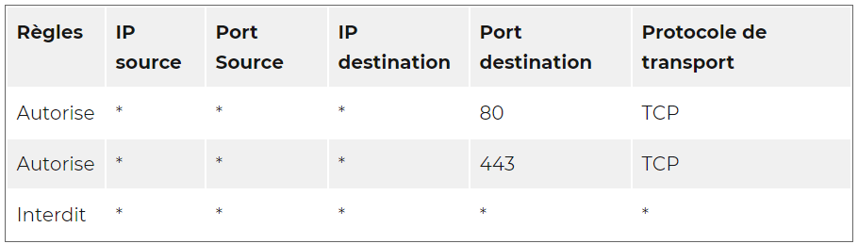
Fonctionnement général
Rédaction d’une règle de filtrage Sémantique des règles de pare-feu
Traffic HTTP et HTTPS Voici une règle qui autorise le trafic HTTP et HTTPS.

Slide 41
Fonctionnement général
Rédaction d’une règle de filtrage Sémantique des règles de pare-feu
La première et seconde règle autorise donc tout le monde (*) depuis n’importe quel port à se diriger vers n’importe quelle adresse vers le port 80 ou 443 ;
La troisième règle interdit tout autre type de trafic. C’est la politique par défaut qui est appliquée.
L’importance de l’ordre des règles est majeure. Si la règle d’interdiction était placée en première, jamais les utilisateurs ne pourrait se connecter au serveur Web. Il serait rejeté et les deux autres lignes ne seraient jamais lues.

Slide 42
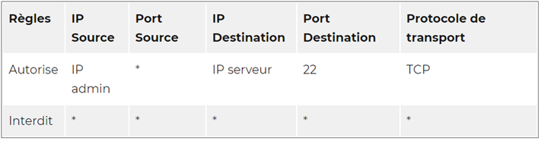
Fonctionnement général
Rédaction d’une règle de filtrage Sémantique des règles de pare-feu
Connexion à distance entre deux serveurs On veut rendre possible les connexions à un serveur à l’aide du protocole SSH. Il faut donner l’accès à un administrateur qui se trouve à distance (dont notamment à l’extérieur de son réseau).

Slide 43
Fonctionnement général
Rédaction d’une règle de filtrage Sémantique des règles de pare-feu
Ici on autorise donc une station client (IP admin) à communiquer au serveur (IP serveur) sur le port SSH (TCP 22). Tout autre IP tentant de se connecter au serveur en SSH sera refusée.
La seconde règle interdit tout autre type de trafic. C’est la politique par défaut qui est appliquée.
L’importance de l’ordre des règles est majeure. Si la règle d’interdiction était placée en première, jamais l’administrateur ne pourrait se connecter au serveur. Il serait rejeté et la deuxième ligne ne serait jamais lue.

Slide 44
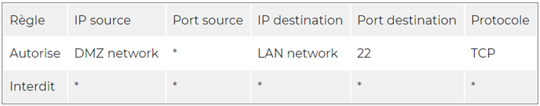
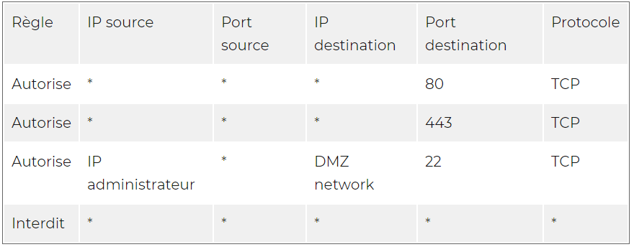
Fonctionnement général
Exemples

Slide 45
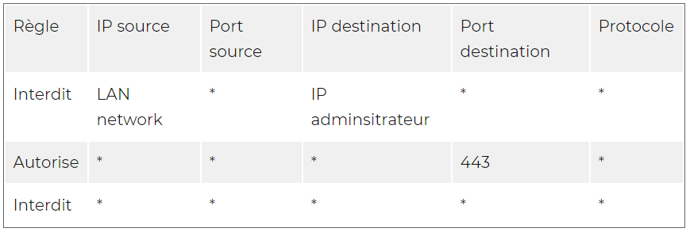
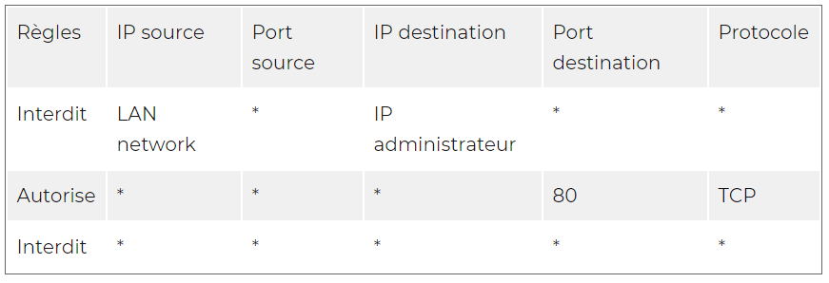
Fonctionnement général
Exemples

Slide 46
Catégories

Slide 47
Catégories
Les pare-feu sont un des plus vieux équipements de sécurité informatique et, en tant que tel, ont subi de nombreuses évolutions.
Suivant la génération du pare-feu ou son rôle précis, on peut les classer en différentes catégories.

Slide 48
Catégories
Filtrage simple de paquets
C'est le plus vieux dispositif de filtrage réseau, introduit sur les routeurs.
Il regarde chaque paquet indépendamment des autres et le compare à une liste de règles préconfigurées.
Ces règles peuvent avoir des noms très différents en fonction du pare-feu …
ACL pour Access Control List ;
politique ou policy ;
filtres ;
règles (rules) ;
...

Slide 49
Catégories
Filtrage simple de paquets
La configuration de ces dispositifs est souvent complexe et l'absence de prise en compte des hôtes à états des protocoles réseaux ne permet pas d'obtenir une finesse du filtrage très évoluée. Ces pare-feu ont donc tendance à tomber en désuétude mais restent présents sur certains routeurs ou systèmes d'exploitation.
Un système pare-feu fonctionne sur le principe du filtrage simple de paquets (en anglais stateless packet filtering).
Il analyse les en-têtes de chaque paquet de données (datagramme) échangé entre un hôte du réseau interne et un hôte extérieur.

Slide 50
Catégories
Filtrage simple de paquets
Ainsi, les paquets de données échangées entre un hôte du réseau extérieur et un hôte du réseau interne transitent par le pare-feu et possèdent les en-têtes suivants, systématiquement analysés par le pare-feu …
adresse IP de l’hôte source ;
adresse IP de l’hôte cible ;
type de paquet (TCP, UDP, ICMP, ...) ;
numéro de port source ;
numéro de port cible.

Slide 51
Catégories
Filtrage simple de paquets
Rappel …
Un port est un numéro associé à un service ou une application réseau.
Les adresses IP contenues dans les paquets permettent d'identifier l’hôte émetteur et l’hôte cible, tandis que le type de paquet et le numéro de port donnent une indication sur le type de service utilisé.

Slide 52
Catégories
Filtrage simple de paquets
Le tableau ci-dessous donne des exemples de règles de pare-feu …
Les ports reconnus (Well-Known Ports) – dont le numéro est compris entre 0 et 1023 – sont associés à des services courants (les ports 25 et 110 sont par exemple associés au courrier électronique, et le port 80 au Web).
La plupart des dispositifs pare-feu sont, au minimum, configurés de manière à filtrer les communications selon le port utilisé. Il est généralement conseillé de bloquer tous les ports qui ne sont pas indispensables (selon la politique de sécurité retenue).
Règle | Action | IP src | IP dest | Protocole | Port src | Port dest
1 | Accept | 192.168.10.20 | 194.154.192.3 | TCP | any | 25
2 | Accept | any | 192.168.10.3 | TCP | any | 80
3 | Accept | 192.168.10.0/24 | any | TCP | any | 80
4 | Deny | any | any | any | any | any

Slide 53
Catégories
Filtrage simple de paquets
Le port 23 est par exemple souvent bloqué par défaut par les dispositifs pare-feu car il correspond au protocole Telnet, permettant d'émuler un accès par terminal vers un hôte distant de manière à pouvoir exécuter des commandes à distance.
Les données échangées par Telnet ne sont pas chiffrées, ce qui signifie qu'un individu est susceptible d'écouter le réseau et de voler les éventuels mots de passe circulant en clair.
Les administrateurs lui préfèrent généralement le protocole SSH, réputé sûr et fournissant les mêmes fonctionnalités que Telnet.

Slide 54
Catégories
Filtrage simple de paquets
Un pare-feu sans état est un dispositif qui traite chaque requête de façon indépendante, sans relation avec les requêtes précédentes. Il s'appuie sur un protocole sans état qui contient au minimum le format de la requête en entrée et le format de la réponse en sortie.
Les protocoles HTTP et IP sont des exemples de protocoles sans état.

Slide 55
Catégories
Filtrage dynamique
Le filtrage simple de paquets ne s'attarde qu'à examiner les paquets IP indépendamment les uns des autres, ce qui correspond aux niveaux 3 et 4 du modèle OSI.
Or, la plupart des connexions reposent sur le protocole TCP, qui gère la notion de session, afin d'assurer le bon déroulement des échanges. TCP est un protocole avec états car il introduit une notion de connexion.
Les pare-feu à états vérifient la conformité des paquets à une connexion en cours. Ils vérifient que chaque paquet d'une connexion est bien la suite du précédent paquet et la réponse à un paquet dans l'autre sens.
Ils savent aussi filtrer intelligemment les paquets ICMP qui servent à la signalisation des flux IP.

Slide 56
Catégories
Filtrage dynamique
Enfin, si les ACL autorisent un paquet UDP caractérisé par un quadruplet de connexion …
IP source ;
Port source ;
IP cible ;
Port cible
à passer, un tel pare-feu autorisera la réponse caractérisée par un quadruplet inversé, sans avoir à écrire une ACL inverse. Ceci est fondamental pour le bon fonctionnement de tous les protocoles fondés sur UDP, comme DNS par exemple.
Ce mécanisme apporte en fiabilité puisqu'il est plus sélectif quant à la nature du trafic autorisé.
Cependant dans le cas d'UDP, cette caractéristique peut être utilisée pour établir des connexions directes (P2P) entre deux hôtes (comme le fait Skype par exemple).

Slide 57
Catégories
Filtrage dynamique
D'autre part, de nombreux services (le FTP par exemple) initient une connexion sur un port statique, mais ouvrent dynamiquement (c'est-à-dire de manière aléatoire) un port afin d'établir une session entre l’hôte faisant office de serveur et l’hôte client.
Ainsi, il est impossible avec un filtrage simple de paquets de prévoir les ports à laisser passer ou à interdire. Pour y remédier, le système de filtrage dynamique de paquets est basé sur l'inspection des couches 3 et 4 du modèle OSI, permettant d'effectuer un suivi des transactions entre le client et le serveur.
On désigne ce type de filtra comme Filtrage de paquets avec état (stateful inspection ou stateful packet filtering).

Slide 58
Catégories
Filtrage dynamique
Un dispositif pare-feu de type Filtrage de paquets avec état est ainsi capable d'assurer un suivi des échanges, c'est-à-dire de tenir compte de l'état des anciens paquets pour appliquer les règles de filtrage. De cette manière, à partir du moment où un hôte autorisé initie une connexion à un hôte situé de l'autre côté du pare-feu ; l'ensemble des paquets transitant dans le cadre de cette connexion seront implicitement acceptés par le pare-feu.
Si le filtrage dynamique est plus efficace que le filtrage de paquets de base, il ne protège pas pour autant de l'exploitation des failles applicatives, liées aux vulnérabilités des applications.
Or ces vulnérabilités représentent la part la plus importante des risques en termes de sécurité.

Slide 59
Catégories
Filtrage applicatif
Dernière génération de pare-feu, ils vérifient la complète conformité du paquet à un protocole attendu. Par exemple, ce type de pare-feu permet de vérifier que seul le protocole HTTP passe par le port TCP 80.
Ce traitement est très gourmand en temps de calcul dès que le débit devient très important. Il est justifié par le fait que de plus en plus de protocoles réseaux utilisent un tunnel TCP afin de contourner le filtrage par ports.

Slide 60
Catégories
Filtrage applicatif
Une autre raison de l'inspection applicative est l'ouverture de ports dynamique. Certains protocoles comme FTP, en mode passif, échangent entre le client et le serveur des adresses IP ou des ports TCP/UDP.
Ces protocoles sont dits « à contenu sale » ou « passant difficilement les pare-feu » car ils échangent au niveau applicatif (FTP) des informations du niveau IP (échange d'adresses) ou du niveau TCP (échange de ports).
Cette façon de faire transgresse le principe de la séparation des couches réseaux. Pour cette raison, les protocoles « à contenu sale » passent difficilement voire pas du tout les règles de NAT ...dynamiques, à moins qu'une inspection applicative ne soit faite sur ce protocole.

Slide 61
Catégories
Filtrage applicatif
Le pare-feu applicatif opère donc au niveau de la couche 7 (couche application) du modèle OSI, contrairement au filtrage de paquets simple (niveaux 3 et 4).
Le filtrage applicatif suppose donc une connaissance des protocoles utilisés par chaque application.

Slide 62
Catégories
Filtrage applicatif
Le filtrage applicatif permet, comme son nom l'indique, de filtrer les communications application par application. Ce type de filtrage suppose donc une bonne connaissance des applications présentes sur le réseau, et notamment de la manière dont elle structure les données échangées (ports, …).
Un pare-feu effectuant un filtrage applicatif est appelé généralement passerelle applicative (ou proxy), car il sert de relais entre deux réseaux en s'interposant et en effectuant une validation fine du contenu des paquets échangés.
Le proxy représente donc un intermédiaire entre les hôtes du réseau interne et le réseau externe, subissant les attaques à leur place.
De plus, le filtrage applicatif permet la surveillance des en-têtes précédant le message applicatif, ce qui permet de fournir un niveau de sécurité supplémentaire.

Slide 63
Catégories
Filtrage applicatif
Il s'agit d'un dispositif performant, assurant une bonne protection du réseau, pour peu qu'il soit correctement administré. En contrepartie, une analyse fine des données applicatives requiert une grande puissance de calcul et se traduit donc souvent par un ralentissement des communications, chaque paquet devant être finement analysé.
Chaque type de pare-feu sait inspecter un nombre limité d'applications. Chaque application est gérée par un module différent pour pouvoir les activer ou les désactiver.

Slide 64
Catégories
Filtrage applicatif
La terminologie pour le concept de module est différente pour chaque type de pare-feu.
Par exemple, le protocole HTTP permet d'accéder en lecture sur un serveur par une commande GET, et en écriture par une commande PUT. Un pare-feu applicatif va être en mesure d'analyser une connexion HTTP et de n'autoriser les commandes PUT qu'à un nombre restreint d‘hôte. Le filtrage applicatif permet de filtrer les communications application par application.

Slide 65
Catégories
Filtrage applicatif
Par ailleurs, le proxy doit nécessairement être en mesure d'interpréter une vaste gamme de protocoles et de connaître les failles afférentes pour être efficace.
Enfin, un tel système peut potentiellement comporter une vulnérabilité dans la mesure où il interprète les requêtes qui transitent par son biais.
Ainsi, il est recommandé de dissocier le pare-feu (dynamique ou non) du proxy, afin de limiter les risques de compromission.

Slide 66
Catégories
Pare-feu virtuel
Un pare-feu virtuel (virtual firewall) est un service de pare-feu réseau ou appareil (appliance) fonctionnant complètement en environnement virtuel et qui fournit les fonctions de filtrage de paquet et de surveillance (monitoring) habituellement apportées par les pare-feu réseau physique.
Le pare-feu virtuel peut être vu comme un logiciel de pare-feu traditionnel installé sur …
une machine virtuelle ;
un appareil virtuel de sécurité conçu spécifiquement pour la sécurité des réseaux virtuels ;
un commutateur virtuel avec des capacités de sécurité additionnelles ou encore
un processus contrôlé à distance du noyau qui tourne sur l’hyperviseur hôte.

Slide 67
Catégories
Pare-feu personnel
Dans le cas où la zone protégée se limite à l'hôte sur lequel le pare-feu est installé on parle de pare-feu personnel.
Les pare-feu personnels, généralement installés sur un poste de travail, agissent comme un pare-feu à états.
Bien souvent, ils vérifient aussi quel programme est à l'origine des données.

Slide 68
Catégories
Pare-feu personnel
Le but est de lutter contre les virus informatiques et les logiciels espions.
Ainsi, un pare-feu personnel permet de contrôler l'accès au réseau des applications installées sur l’hôte, et notamment empêcher les attaques du type cheval de Troie, c'est-à-dire des programmes nuisibles ouvrant une brèche dans le système afin de permettre à un pirate informatique de prendre la main à distance sur l’hôte.
Le pare-feu personnel permet en effet de repérer et d'empêcher l'ouverture non sollicitée de la part d'applications non autorisées à se connecter.

Slide 69
Zone démilitarisée

Slide 70
DMZ
L'approche classique de la DMZ groupe les applications dans une seule et unique zone et les force à se conformer à une seule politique de sécurité monolithique.
L’architecture DdMZ (Distributed dedicated Militarized Zone) constitue une méthode efficace pour répartir les systèmes informatiques en zones logiques distinctes sans perturber l’organisation des activités.
Grâce à l'architecture DdMZ, chaque zone peut mettre en œuvre la politique de sécurité adaptée à ses propres exigences. Cette architecture permet également de contrôler sans difficulté les flux de communications au sein des systèmes informatiques. L'architecture DdMZ permet donc de compartimenter un système d'information en zones de sécurité dédiées.

Slide 71
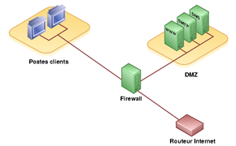
DMZ
La figure de la page suivante représente une architecture DMZ avec un pare-feu à trois interfaces.

Slide 72
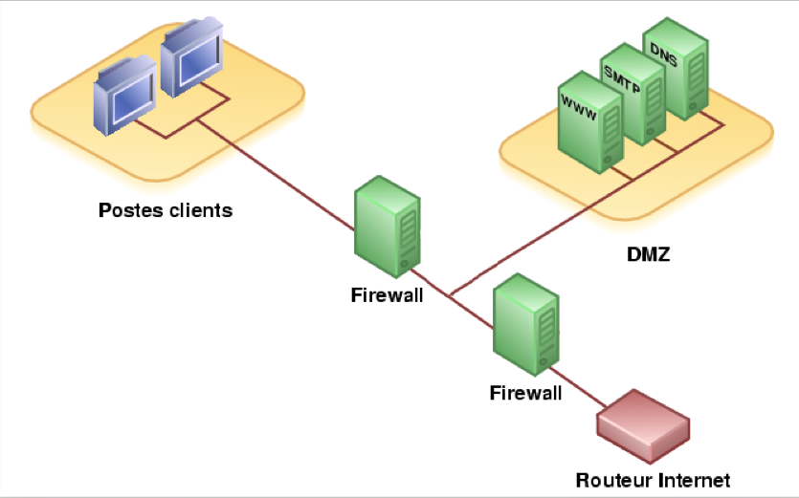
DMZ
L'inconvénient est que si cet unique pare-feu est compromis, plus rien n'est contrôlé. Il est cependant possible d'utiliser deux pare-feu en cascade afin d'éliminer ce risque. Il existe aussi des architectures de DMZ où celle-ci est située entre le réseau Internet et le réseau local, séparée de chacun de ces réseaux par un pare-feu.

Slide 73
DMZ
Bastion
C’est dans la zone démilitarisée que l’on retrouve les bastions. Les bastions sont des hôtes qui fournissent des services publics à l'extérieur de son réseau privé. C’est est un hôte proposant des services informatiques publics ou contrôlés (dans une DMZ).
Il n'y a pas besoin de sécuriser hautement les bastions car, habituellement, ils ne contiennent aucune information importante. L'offre faite par ces serveurs n'est pas considérée comme sensible.
Les bastions sont néanmoins installés de façon très sécurisée afin d'éviter des restaurations de système trop souvent.

Slide 74
Mise en place

Slide 75
Mise en place
Règles simples pour la création
Voici quelques règles simples …
Tout refuser (default deny) Ne pas autoriser le trafic si cela n’est pas nécessaire. Ceci réduit le nombre d’attaques dont un réseau est la cible.
Défense en profondeur Ne pas uniquement se fier à une solution unique pour renforcer la sécurité d’un réseau. Il est préférable de planifier des conteneurs bien solidifiés.
Garder le tout simple Les technologies et stratégies complexes sont difficiles à mettre en place et à comprendre. Plus une infrastructure est complexe, plus il est facile de commettre des erreurs. Il faut s’assurer enfin d’utiliser que des technologies connues et prouvées.

Slide 76
Mise en place
Règles simples pour la création
Voici quelques règles simples …
Prendre le temps nécessaire Il est important de ne pas laisser les impératifs des affaires dicter les dates butoirs qui sont impossibles à rencontrer.
Planifier est impératif Il est essentiel de planifier en matière de sécurité, capacité, redondance et facilité de gestion. Une bonne conception n’est pas à refaire dans les six mois suivants.
La qualité d’une infrastructure de sécurité ne dépasse jamais la qualité de sa planification.

Slide 77
Limites du pare-feu

Slide 78
Limites du pare-feu
Un système pare-feu n'offre bien évidemment pas une sécurité absolue, bien au contraire.
Les pare-feu n'offrent une protection que dans la mesure où l'ensemble des communications vers l'extérieur passe systématiquement par leur intermédiaire et qu'ils sont correctement configurés.
Ainsi, les accès au réseau extérieur par contournement du pare-feu sont autant de failles de sécurité. C'est notamment le cas des connexions effectuées à partir du réseau interne à l'aide d'un modem ou de tout moyen de connexion échappant au contrôle du pare-feu.
De la même manière, l'introduction de supports de stockage provenant de l'extérieur sur des hôtes internes au réseau ou bien de périphériques portables (IoT) peut porter fortement préjudice à la politique de sécurité globale.

Slide 79
Limites du pare-feu
Enfin, afin de garantir un niveau de protection maximal, il est nécessaire d'administrer le pare-feu et notamment de surveiller son journal d'activité afin d'être en mesure de détecter les tentatives d'intrusion et les anomalies.
Par ailleurs, il est recommandé d'effectuer une veille de sécurité (en s'abonnant aux alertes de sécurité des CERT par exemple) afin de modifier le paramétrage de son dispositif en fonction de la publication des alertes.
La mise en place d'un pare-feu doit donc se faire en accord avec une véritable politique de sécurité.

Slide 80
Limites du pare-feu
En vrac …
Le fait d'installer un pare-feu n'est bien évidemment pas signe de sécurité absolue ;
Le pare-feu ne constitue qu’un morceau du casse-tête et reflète la partie de la politique de sécurité qui porte sur le contrôle d’accès ;
Un pare-feu ne protège pas des attaques dirigées vers les données (virus, chevaux de Troie, pièces jointes d’un message électronique, Java et Active-X) ;
Les pare-feu ne protègent pas très bien des virus car il y a trop de manières différentes de coder des fichiers pour les transférer. En d’autres termes, un pare-feu ne pourra pas remplacer l’attention et la conscience des utilisateurs qui doivent respecter un certain nombre de règles pour éviter les problèmes ;

Slide 81
Limites du pare-feu
En vrac …
Il faut prendre des mesures globales et importantes contre les virus. Avant de traquer les virus à l’entrée du réseau, il faut s’assurer que chaque poste de travail dispose d’un anti virus ;
Il est impossible de confirmer la source des données qui traversent un pare-feu et ainsi ce dernier ne peut ni en assurer l’intégrité ni protéger leur source. Il ne fait que transférer les données d’un réseau à l’autre et est incapable de détecter si elles ont été modifiées en transit ;
Un pare-feu est incapable d’assurer la confidentialité des données. Une fois qu’il a permis l’accès à des données il ne peut en maintenir le contrôle. Les courriels ou mots de passe d’authentification en clair peuvent être lus pendant leur traversée du réseau ;
Les pare-feux ne prémunissent pas les réseaux des techniques d’écoute ou de sniffiIng.

Slide 82
Limites du pare-feu
Une dernière précaution
Pratique et facile à utiliser, un pare-feu personnel n'offre cependant pas une protection parfaite.
Du fait même de sa présence sur le poste de l'utilisateur, il reste particulièrement vulnérable. Certains virus, certains troyens ou d'autres programmes hostiles peuvent ainsi désactiver ou contourner un pare-feu personnel.
Un minimum de vigilance reste donc nécessaire et il est notamment indispensable de ne pas exécuter sans réfléchir les fichiers joints aux courriels que l'on reçoit.
Un antivirus sera le complément naturel d'un pare-feu personnel tout en gardant à l'esprit que lui aussi ne protège essentiellement que contre les virus et troyens connus.

